Slide 1
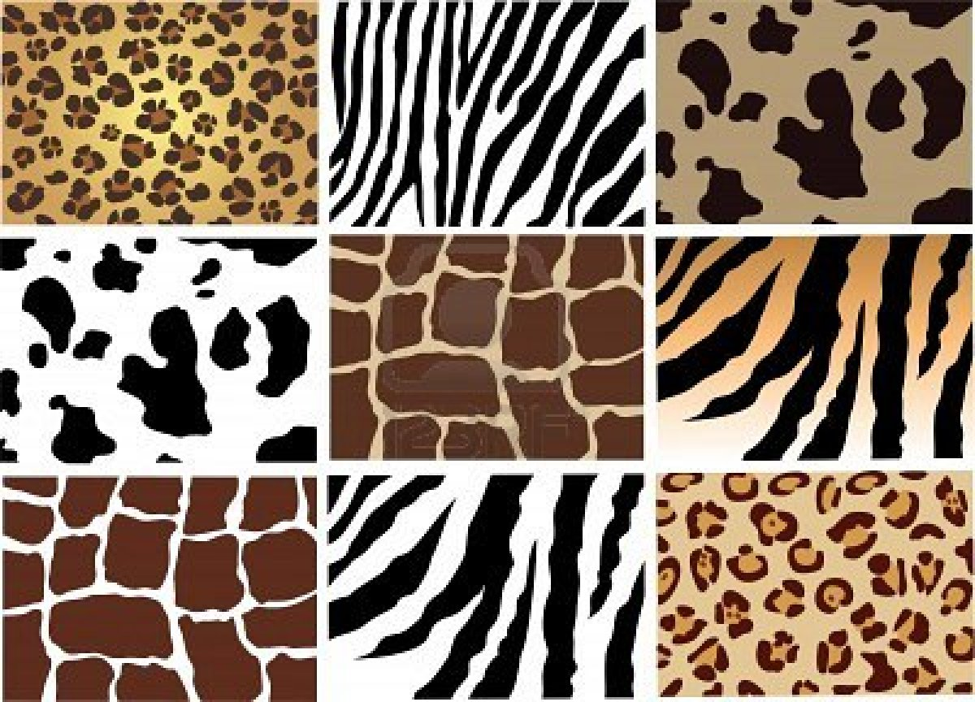
De huid

Slide 2
Anatomie van de huid

Slide 3
Functies van de huid
De huid bedekt en beschermt ons lichaam
Het constant houden van de lichaamstemperatuur.
Tegengaan van het verlies van lichaamsvocht.
Het voelen van warmte, kou, druk, pijn, jeuk, aanrakingen en trillingen.
Aanmaken van vitamine D.
Het opslaan van energie in de vorm van de vetlaag.

Slide 4
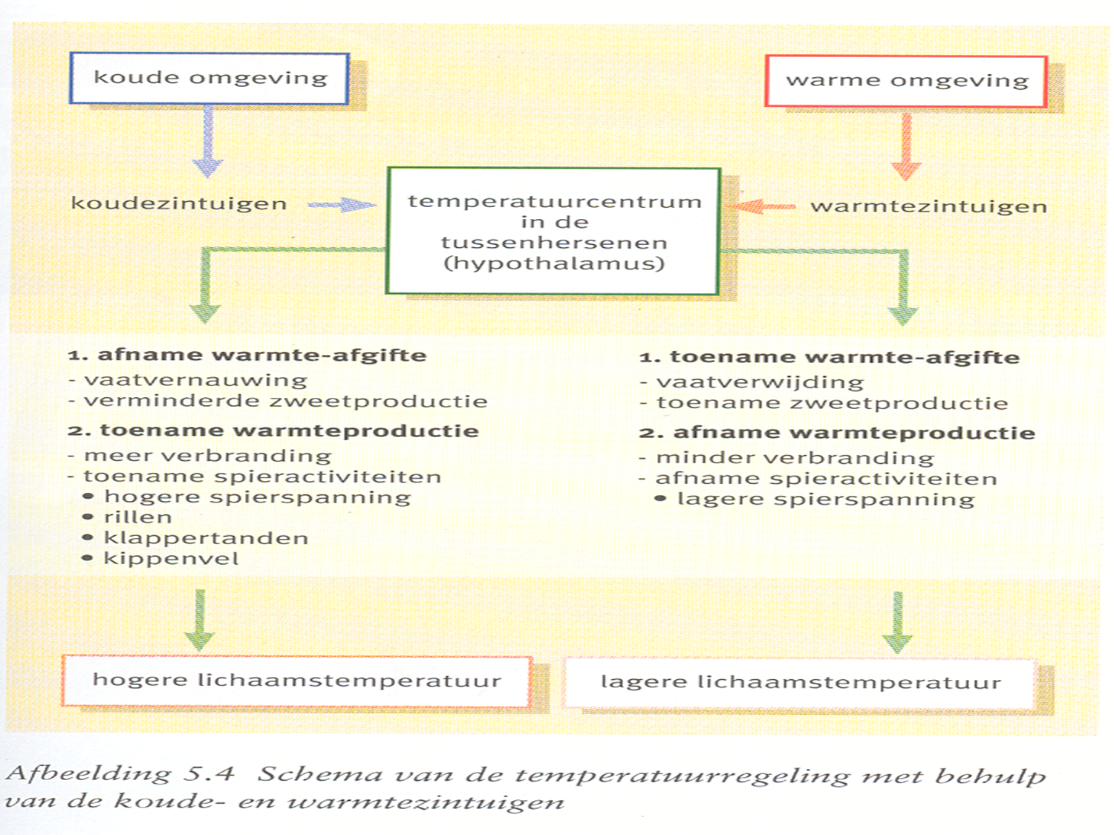

Slide 5
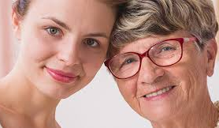
Huidveroudering
Huidveroudering begint vanaf je 30e,
Vernieuwing van cellen gaat langzamer
Huid wordt dunner, dus kwetsbaarder
Minder doorbloeding (lichtere huid)
Minder talgklieren (drogere huid)
Elastische vezels nemen af (rimpels)
Ouderdomsvlekken (pigmentafwijkingen op plekken die vaak in de zon komen)

Slide 6
gebit (tandformule)

Slide 7
Bouw van de kies

